Slide 1
Udźwiękowienie
Na podstawie:
The Illusion Of Life Disney Animation

Slide 2
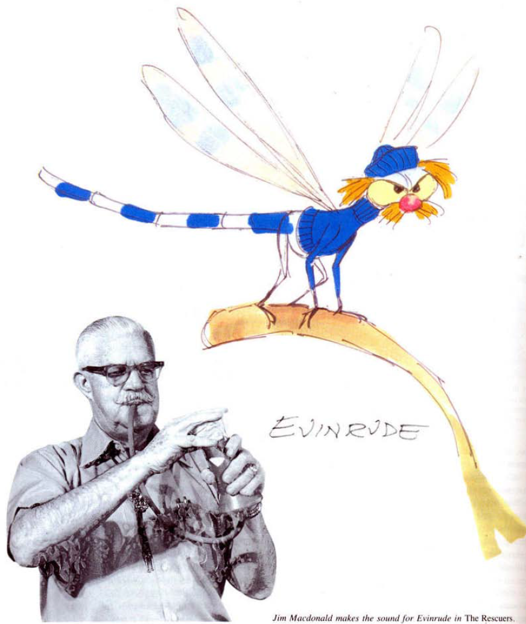
Notes:
Na początku chciałbym zacytować fragment Wikipedii o filmie:
„Większość współczesnych filmów jest udźwiękowiona – to znaczy posiada dźwięk ściśle zsynchronizowany z obrazem. Dawniej popularne były filmy nieme, na których wszystkie teksty pojawiały się w formie napisów.
W historii filmu istniało kilka momentów przełomowych. Pierwszym z ważniejszych było wprowadzenie dźwięku, później koloru[…]”.
Odbierać to, co dzieje się w filmie możemy tylko za pomocą dwóch zmysłów: wzroku i słuchu. Dlatego dźwięk w filmach jest niemniej ważny, co obraz jaki widzimy.
Dźwięk wprowadza w nastrój, klimat utworu. Istnieją emocje, które ciężko pokazać, np. siłę, nadzieję, samotność, niebezpieczeństwo, szczęście, natomiast w połączeniu z dźwiękiem dość jednoznacznie i czytelnie można ukazywać takie stany emocjonalne.
Zanim ludzkość zaczęła udźwiękowiać filmy, zespoły grały w trakcie pokazów filmowych – robili tło muzyczne dla pokazywanego filmu. W 1928 roku nikt nie miał pojęcia w jaki sposób połączyć na schematach pokazywany obraz z dźwiękiem. Walt Disney stanął przed pytaniem: jakiego rodzaju wykresu, wysunku, schematu użyć, aby stało się możliwe zaprojektowanie obrazu w połączeniu z odgłosami i muzyką? Na to pytanie znał odpowiedź nowy pracownik Walta Wilfred Jackson, który zaproponował uzycie metronomu, dzięki temu wystarczyło ustalić jak wielki fragment muzyczny miał się zmieścić w jednej sekundzie.
Muzyka jest częścią naszego życia, z muzyką wiąże się wiele naszych wspomnień. Piosenki ze żłobka, przedszkola, szkolne, religinjne, taneczne, weselne, pogrzebowe – na zawsze pozostają z nami. Wystarczy usłyszeć znajomy kawałek i od razy przychodzą nam na myśl zdarzenia z naszej przeszłości. Muzyka w filmach ma służyć temu, by widz nie czuł się komfortowo siedziąc w fotelu kina, a był uczestnikiem wydarzeń, które mają miejsce na ekranie. W trakcie prac powstał pewien system tworzenia animacji z dźwiękiem, który wyglądał mniej więcej tak:
W ścisłem kooperacji, w jednym pomieszczeniu pracował muzyk wraz z reżyserem. Przygotowywali oni mały fragment, scenę filmu zanim animator przystąpił do pracy. Należało najpierw obmyślić ogólny nastrój jaki ma panować w danym fragmencie filmu, potem tworzony był kawałek muzyki tła i puszczany znowu i znowu w kółko. Podczas tego procesu reżyser musiał przemyśleć i wyobrazić sobie całą scenę wraz z jej czasem trwania. W trakcie tego procesu albo muzyk zmieniał nieco swój podkład np. przyspieszał lub zwalniał, albo reżyser animacji modyfikował swoją część pracy tak, żeby dźwięk pasował do akcji obrazu. Dopiero gdy oboje byli usatysfakcjonowani rezultatem, był on zapisywany przez reżysera w postaci tzw. Dope sheet, oraz przez muzyka jako szkic muzyczny. Oczywiście to jeszcze nie wszystko, ponieważ na końcu do tego procesu dołaczał się animator, któremu często coś się nie podobało lub po prostu efekt uzyskany przez reżysera i muzyka nie mogły być fizycznie wykonane przez animatora. Wtedy wynik pracy dwóch pierwszych osób wracał na ich stół montażowy i był poprawiany, poddawany ponownej edycji.
Na obrazku Jim McDonald podczas udźwiękowienia ważki imieniem Evinrude, film The Rescuers.

Slide 3
3-12 measure
To a measure containing two beats, an extra beat was added, creating a measure of three beats. When first musician gave in to this compromise the tempo was in 12s, twelve frames to each beat, so it was called a 3-12 measure; but term persisted regardless of tempo for years.
Notes:
Ze względu na to, że często powstawał problem nieporozumienia pomiędzy tymi trzeba rolami, powstał tzw. „3-12 measure”.
Standardowo „miarka” (mam nadzieje, ze to dobre tłumaczenie) zawierała dwa beaty, po dodaniu dodatkowego baetu było ich 3. Od dawna używano tempa 12 klatek na jeden beat, dlatego powstało pojęcie „3-12 measure”.

Slide 4
„the use of music as language”
„Mickeymousing” became the name for music that accented or echoed every action on the screen.
Mickey Mouse Cartoon - The Moving Day (1936) (Co-starring Donald and Goofy):
https://www.youtube.com/watch?v=R8FzGOOQNDY
Notes:
Jerome Kern określił udźwiękowienie filmów mianem sztuki i wyznał, że powstała nowa odrębna forma w muzyce. Nazwał ją „the use of music as language”. Sztuka udźwiękowienia została bardzo dobrze rozwinięta, powstało nawet określenie „Micheymousing”, co oznaczało, że utwór był tak dobrze udźwiękowiony, że każdy najmniejszy szczegół filmu miał swój własny dźwięk.

Slide 5


Bar sheet
1.
2.
Notes:
Bierzemy przykładową linię z framentem muzyki. Wycinamy nuty, linie, zostawiamy tylko podziałkę, które po angielsku zwą się „bar”.
Punkt 2 to tzw. bar sheet.
Słuchając metronomu określany tempo, którego potrzebujemy dla każdego beatu: 8s, 9s, 10s, 16s lub jakikolwiek inne. Struktura utworu określa ilość beatów na jeden bar 2, 3, 4 lub 6. Bardziej wyrafinowane rytmy nie wchodzą tutuaj w grę.

Slide 6


Bar sheet
Przykład baru o długości 24X:
Po dodaniu cięć:
Notes:
Na slajdzie przykład baru składającego się z 12 klatek na każdy beat, dlatego długość baru to 24 klatki.
Następnie dodajemy start sceny i cięcia, zaznaczamy ilość klatek, która jest przed barem i po barze. W razie przesunięcia sceny, wycinamy ją i przesuwamy do nowej lokalizacji.

Slide 7


Bar sheet
Akcja:
Dialogi:
Notes:
Następnie dochodzi akcja, która jest umieszczona w odpowiednim momencie czasu zgodnie z metronomem i zapisana w bar sheet. Dzięki temu wiadomo ile barów potrzeba dla każdego cząstki składowej.
Na końcu dodawane są dialogi. Oznaczenie określa kiedy się zaczynają i kiedy kończą, zaznaczona jest również lokalizacja efektów dźwiękowych. Jest to tylko udźwiękowienie akcji, bez podkładu muzycznego (bez muzyki).

Slide 8
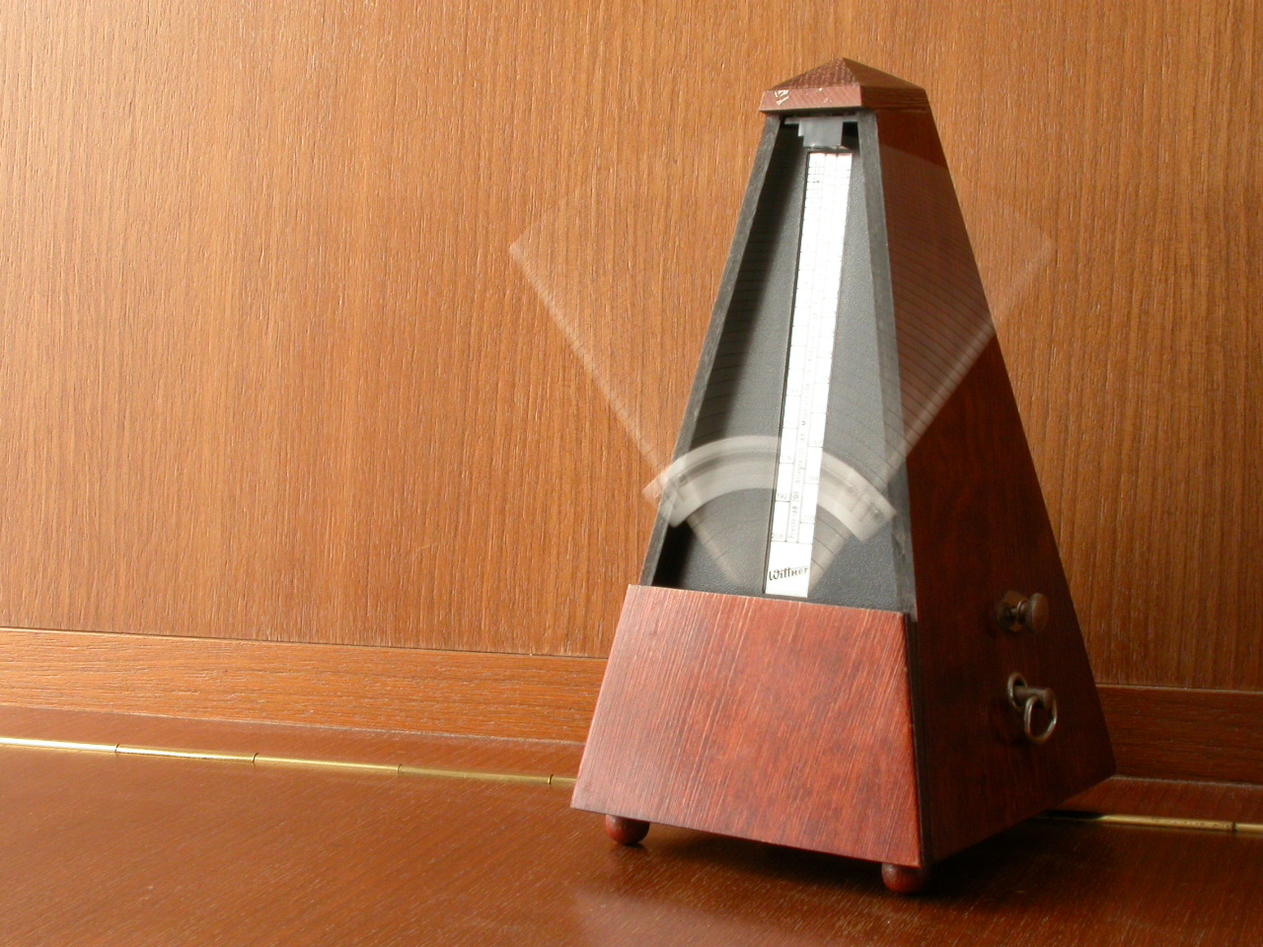
Chronometraż, rozstaw i metronom
Notes:
Podczas pracy z udźwiękowieniem często padały pytania typu, od jakiego momentu powinno być słychać kroki? Ile kroków postac ma wykonać przed skokiem? Jaka jest odległość dźwięku poprzedzajacego inny dźwięk – jak wcześnie ma być ropoczęty dźwięk przed innym dźwiękiem.
Z pomocą przychodził metronom, który dzielił czas na równe odstępy, dzięki czemu można było łatwiej zapanować nad czasem, liczyć, przewidywać, planować.
Chociaż i tak bardzo często wykorzystywano metodę prób i błedów, aby dojść do pożądanego efektu.

Slide 9
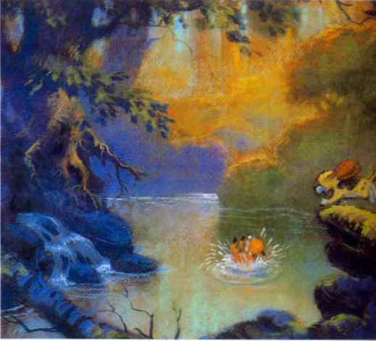
Przykład
Fox and the hound
Notes:
Opis sceny: Zwierzęta się bawią, lis jest w wodzie, pies wskakuje do wody, która chlapie na wszystki wokół.
Tempo: Metronom ustawiony na 12 beatow.
W tej scenie w filmie Fox and the hound, ma powstać wrażenie, odczucie jak dwoje dzieci bawi się wodzie. Animator postanawia rozpocząć scenę od lista, który jest sam w wodzie, nastepnie pojawia się pies w 12 klatce. Słuchając metronomu decyduje, że pies ma rozpocząć bieg 16 klatek przed tym jak wyskoczy by zanurkować. Lot psa po wyskoku musi trwać określoną ilość czasu, animator używając metronomu musi określić długość lotu psa.

Slide 10
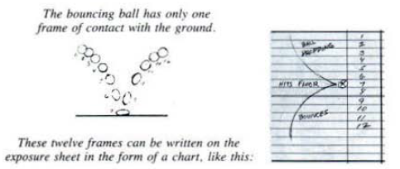
Przykład 2

Slide 11
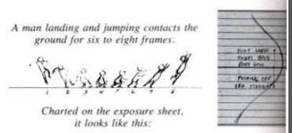
Przykład 3

Slide 12
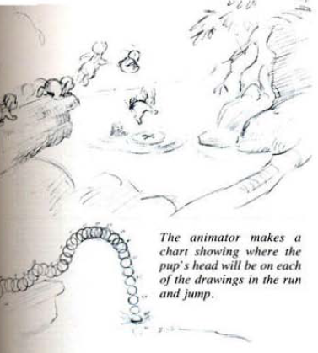
Notes:
Rysunek pokazujący jak animator zaznaczył ruch skaczącej postaci. Widać zagęszczenie obiektów, gdzie prędkość jest mniejsza i rozżedzenie, gdzie prędkość wzrasta. Animator zaznacza numery klatek w miejscach, gdzie obiekt ma się znajdować w danej klatce.

Slide 13
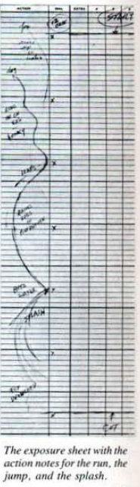
Bieg, skok, plusk
Notes:
Wykres opisujący trzy czynności: boeg, skok, plusk wody.

Slide 14
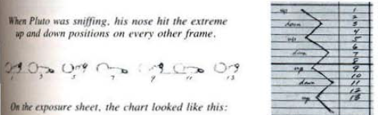
Nos Pluto podczas wąchania
Notes:
Tak wygląda wykres dla nosa Pluto podczas wąchania.

Slide 15
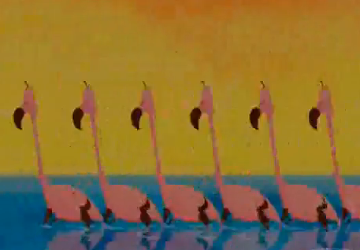
„Free tempo” in Fantasia
https://www.youtube.com/watch?v=x4H3icCCiXY
Notes:
Nie wszystkie filmy restrykcyjnie przestrzegały praw i reguł rządzących dźwiękiem. W Fantazji Disneya większość muzyki miała wolne tempo.
Jeden bar miał 42 klatki, kolejny mógł mieć 47 klatek, a następny 45.

Slide 16
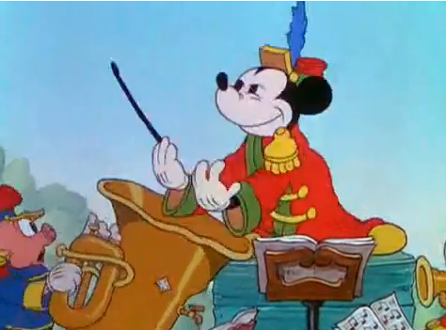
Przewidywalność a zaskoczenie
Notes:
Odbiorca czuje się komfortowo, kiedy na ekranie dzieje się to, czego on się spodziewa i oczekuje. Postaci chodzą w rytm muzyki, akcentowane są kroki. Przeciwnością musi być niespodziewany hałas, wydarzenie, z zaskoczenia. Kiedy postać wykonuje czynność monotonnie, ze stałą szybkością, widz najmniej spodziewa się czegoś co zakłóci aktualny stan. Jest to najlepszy moment na wstrząs, użycie dźwięku głośniejszego, przerywającego aktualne działanie. Taki efekt powoduje zakoczenie widza, co w efekcie daje dobry efekt końcowy odbioru.

Slide 17
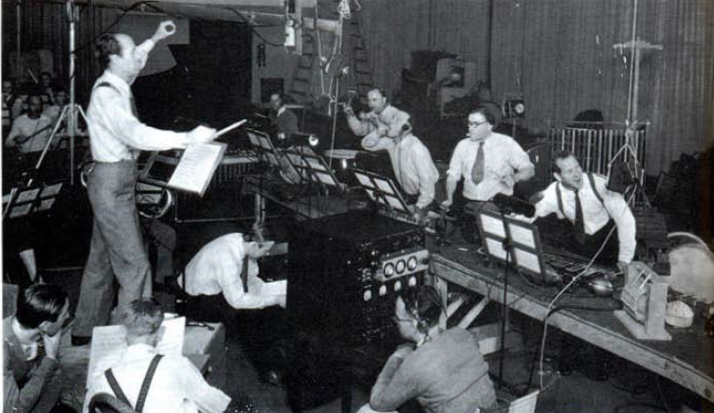
Zespół muzyczny
Notes:
Efekty dźwiękowe to bardoz ważna częśc podkładu muzycznego filmów, nad dźwiękami pracowały całe zespoły muzyków z unikalnymi talentami. Większość z nich była perkusjonistami. Na zdjęciu Frank Churchil prowadzi nagranie, po lewej słucha Walt Disney przysłuchuje się pracy, po prawej w tle jest Bill Garity, Wilfred Jackson czyta nuty z jego „dope book’a”.

Slide 18
Dziękuję za uwagę
Stanisław Fiediuk

